Slide 1
Social Media in der Wissenschaft
Erfahrungen im Umgang mit den Neuen Medien

Slide 2
Wissenschaftskommunikation im web 2.0 über social media
Welche Möglichkeiten gibt es?
Wer macht was?
Warum mitmachen?
Wie könnte das aussehen?
Was macht die Gerda Henkel Stiftung?

Slide 3
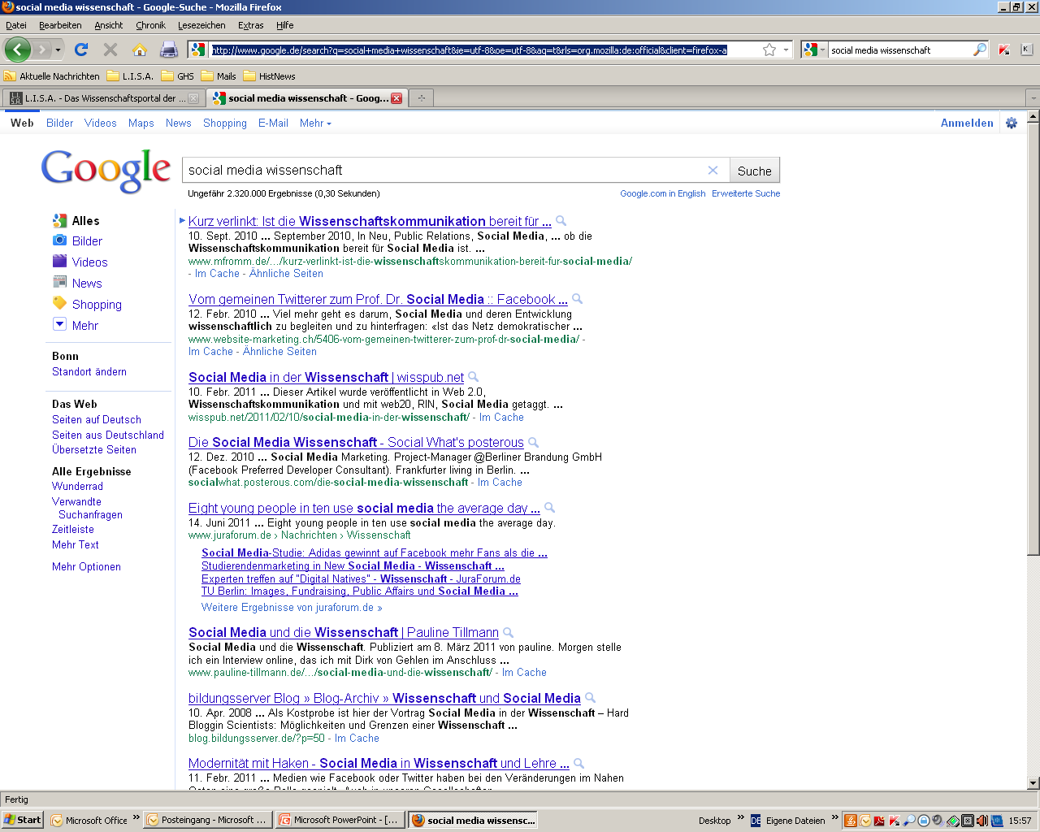
Google: social media wissenschaft

Slide 4
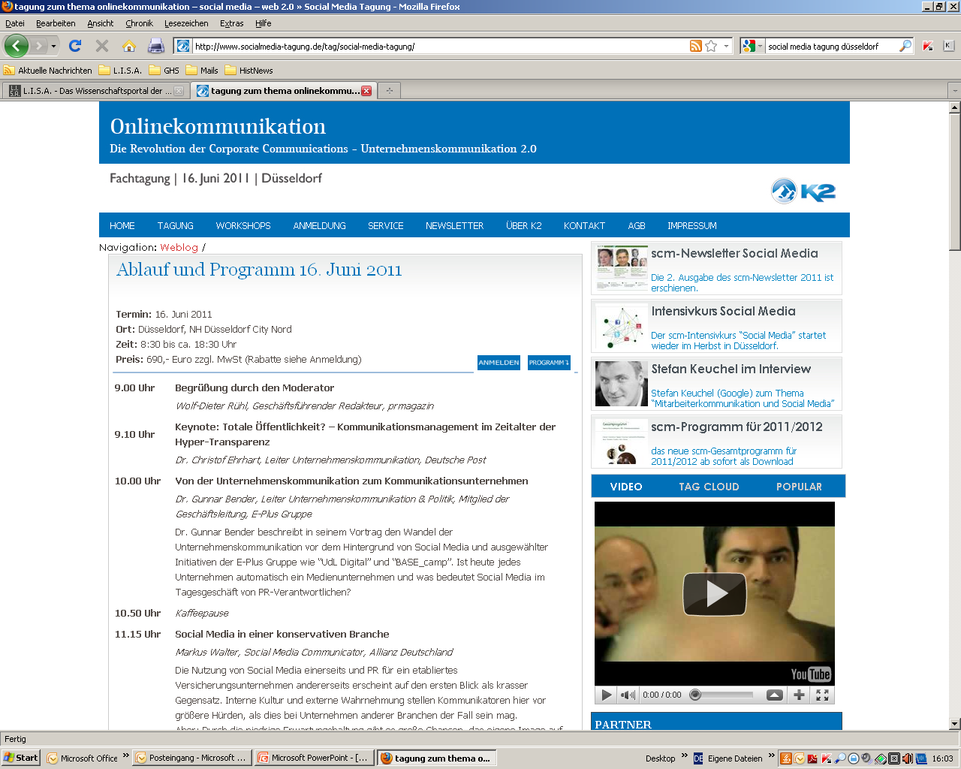
Heute auch in Düsseldorf:

Slide 5
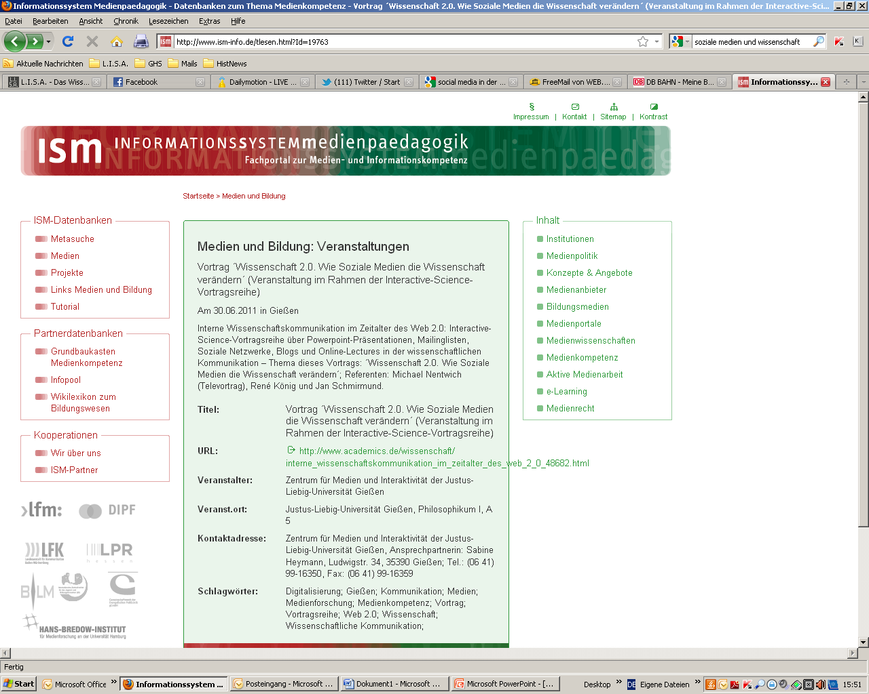
Ende des Monats in Gießen:

Slide 6
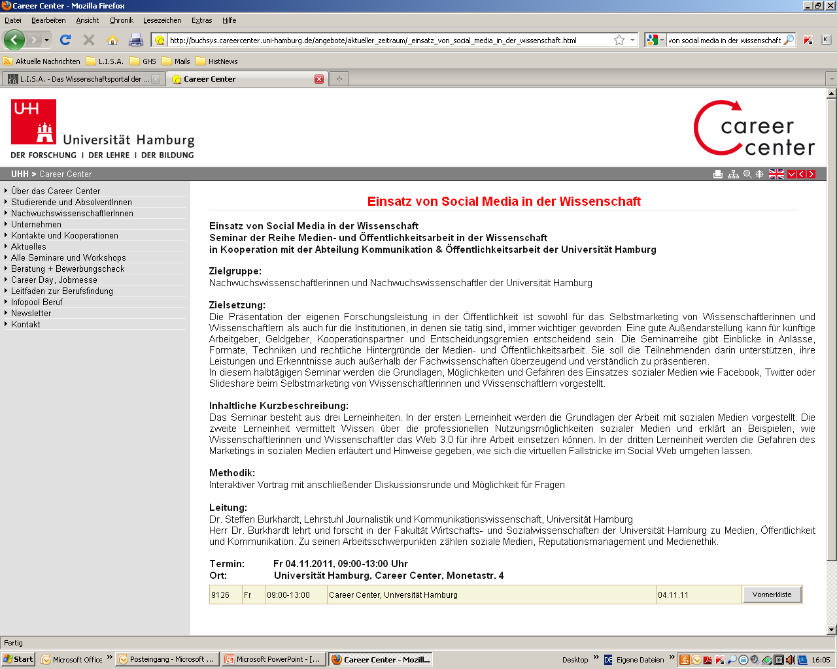
Wintersemester 2011 Uni Hamburg:

Slide 7
Zielsetzung Seminar Uni Hamburg
„Die Präsentation der eigenen Forschungsleistung in der Öffentlichkeit ist sowohl für das Selbstmarketing von Wissenschaftlerinnen und Wissenschaftlern als auch für die Institutionen, in denen sie tätig sind, immer wichtiger geworden. Eine gute Außendarstellung kann für künftige Arbeitgeber, Geldgeber, Kooperationspartner und Entscheidungsgremien entscheidend sein. Die Seminarreihe gibt Einblicke in Anlässe, Formate, Techniken und rechtliche Hintergründe der Medien- und Öffentlichkeitsarbeit. Sie soll die Teilnehmenden darin unterstützen, ihre Leistungen und Erkenntnisse auch außerhalb der Fachwissenschaften überzeugend und verständlich zu präsentieren.
In diesem halbtägigen Seminar werden die Grundlagen, Möglichkeiten und Gefahren des Einsatzes sozialer Medien wie Facebook, Twitter oder Slideshare beim Selbstmarketing von Wissenschaftlerinnen und Wissenschaftlern vorgestellt.“

Slide 8
Unsere Überlegungen – Teil 1:
Man kann nicht nicht kommunizieren.
Das Internet ist da.
Standard ist noch das web 2.0.
Mehr als ein Trend:
  Social Networking (Beispiel: Facebook)
  Microblogging (Beispiel: Twitter)
  Sharing (Beispiel: Flickr)

Slide 9
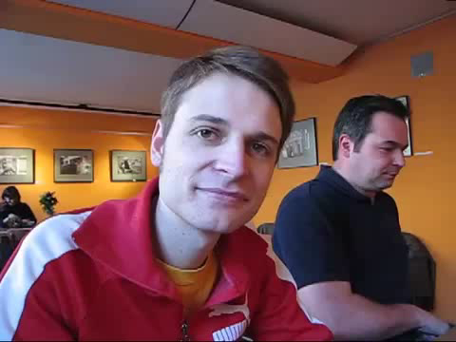
Bertram Triebel, – Doktorand in Geschichte
Quelle: http://www.youtube.com/watch?v=UhXFdZHq2mU

Slide 10
Unsere Überlegungen – Teil 2:
Wir haben L.I.S.A.
Wie machen wir L.I.S.A. bekannter?
Wie verbreiten wir die L.I.S.A.-Inhalte?
Soziale Netzwerke gezielt nutzen.
L.I.S.A.-Präsenz bei Facebook und bei Twitter

Slide 11
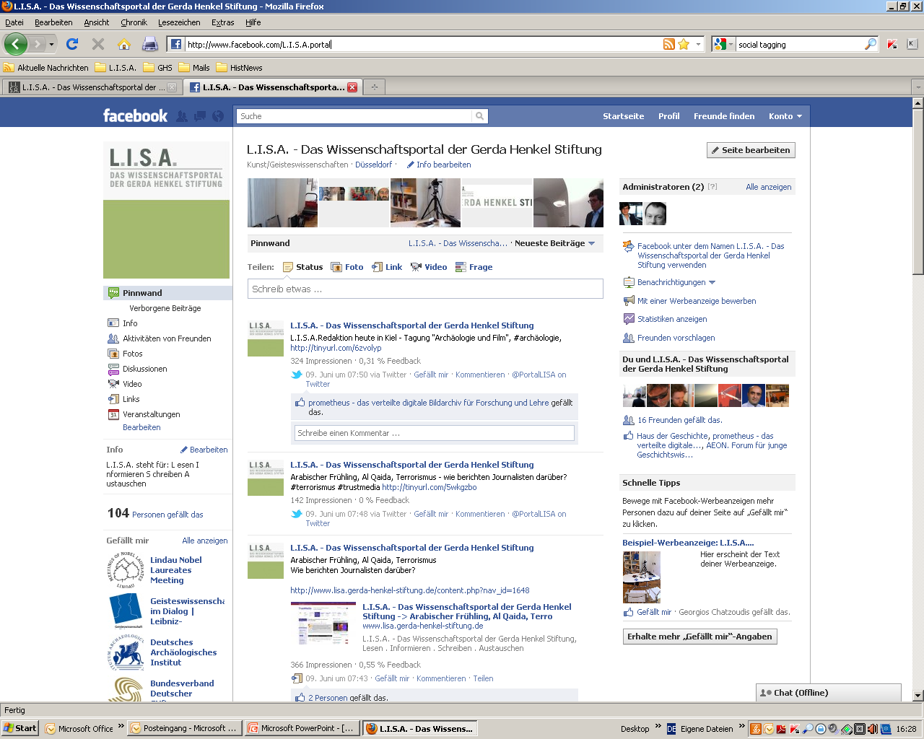
www.facebook.com/L.I.S.A.portal

Slide 12
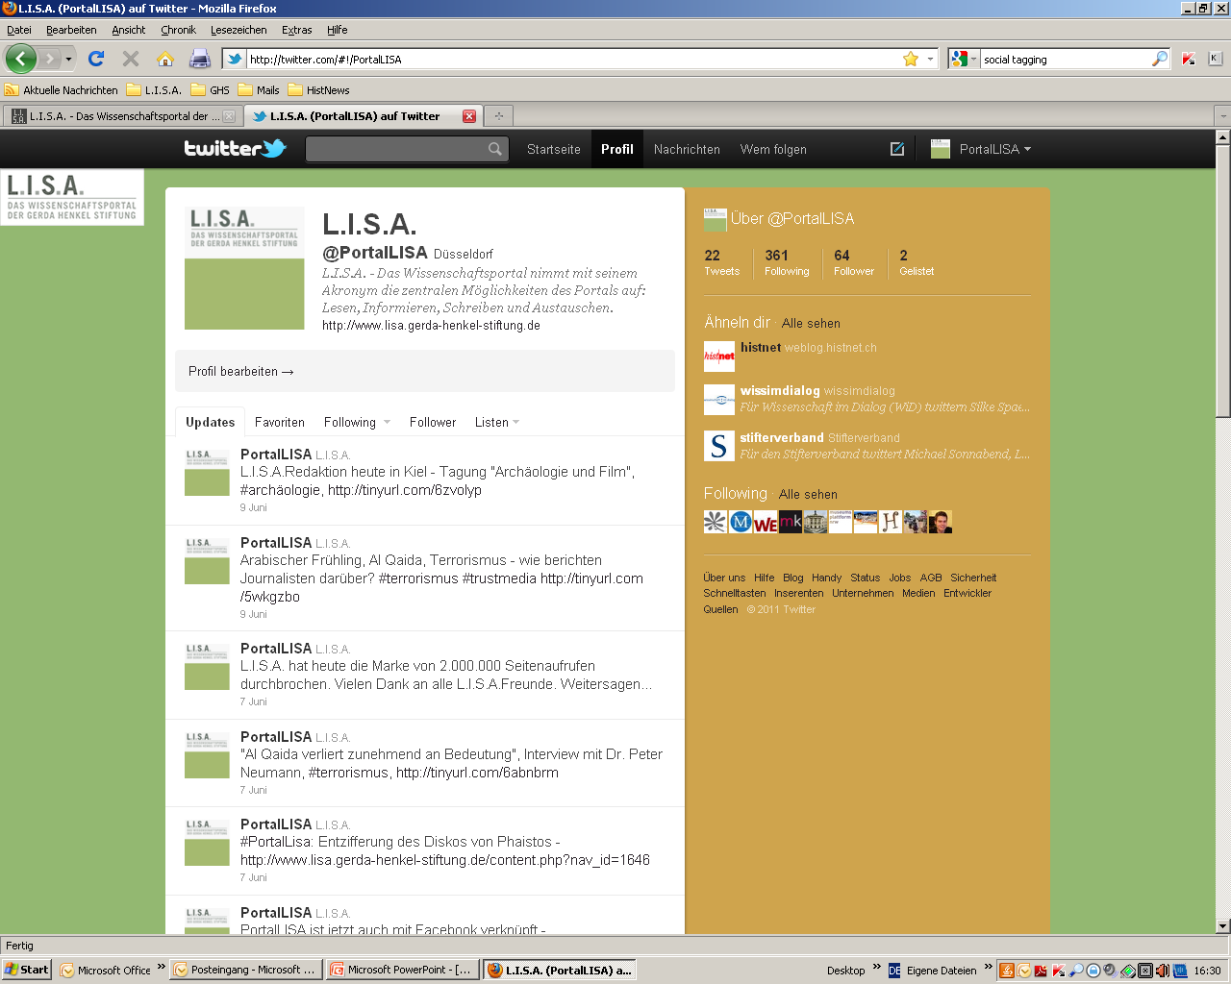
twitter.com/PortalLISA

